Slide 2
1. Varför projekt?
Definition av project
Projektens roll i ett företags verksamhet
Vad menas med projektverksamhet?
Skillnaden mellan projektstyrning och projektledning

Slide 5
2. Projektmodellen och roller
Vad är en projektmodell?
Projektprocessens faser och beslutspunkter
Projektets styrdokument och mallar
Rollerna i projektets organisation

Slide 6
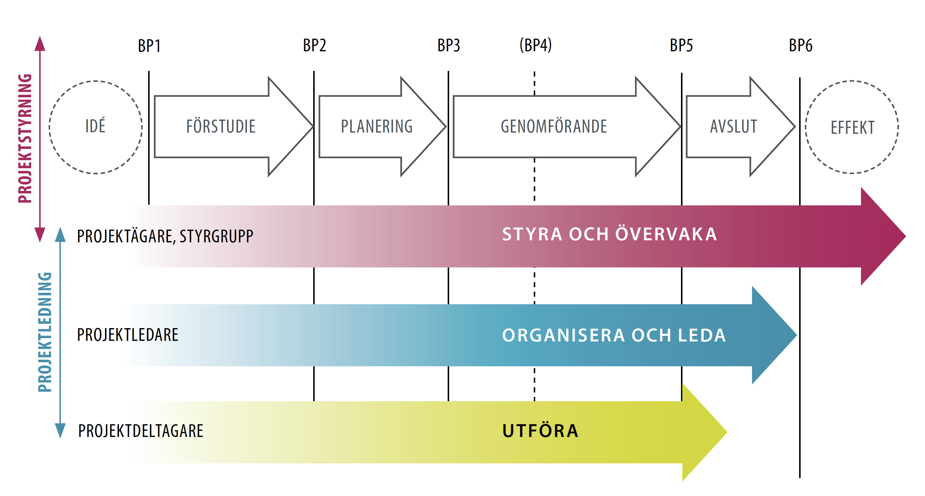

Slide 8
3. Idé och initiering
Hur man prioriterar och väljer projekt
Syftet med bakgrundsbeskrivningen
Hur man formulerar syfte och mål
Projekttriangeln och styrparametrarna

Slide 9
Syfte och mål
Varför?
Syfte
Effektmål
Nyttan projektets resultat ska skapa
Mål
Projektmål
Resultatet projektet ska ta fram
Leveransen
Vad?

Slide 11
4. Förstudien
Syftet med förstudien
Hur man definierar projektets omfattning med en WBS
Hur man beskriver och kategoriserar krav

Slide 14
5. Förstudien fortsättning
Kartlägga förutsättningar med en nulägesanlys
Välja metod
Bedöma ett projekts lönsamhet
Ta fram en grovplan med milstolpar

Slide 19
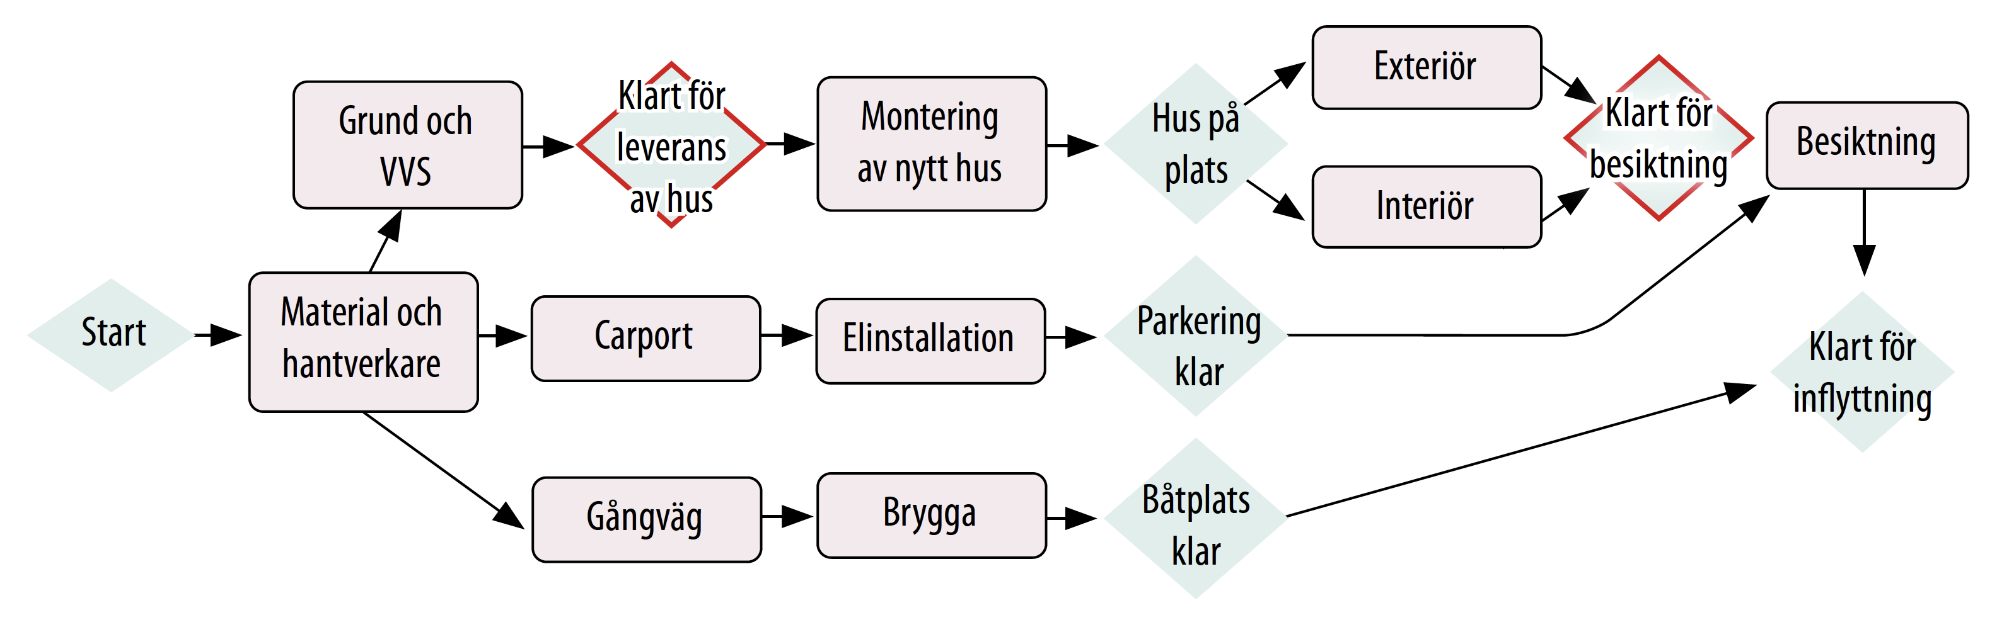

Slide 20
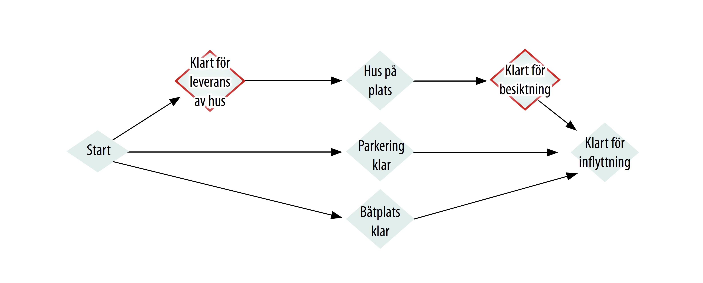

Slide 21
6. Intressenter och kommunikation
Vad är en intressent?
Hur man kartlägger och analyserar intressenter
Kommunikationsprocessen
Syftet med kommunikationsplanen
Planera och genomför möten

Slide 26
7. Aktivitetsplanering
Projektplanens syfte och innehåll
Stegen i planeringskedjan
Metoder för att bedöma tidsåtgång och resursbehov

Slide 30
8. Tidsplanen och resursplanering
Hur man skapar en användbar tidsplan
Resursplanering
Schemajustering

Slide 35
9. Kalkylering och budget
Projektbudgeten
Olika kostnader i projekt
Skillnaden mellan självkostnads- och bidragskalkylen
Periodiserad förkalkyl
Vinsten av att ha koll på kassaflödet

Slide 36
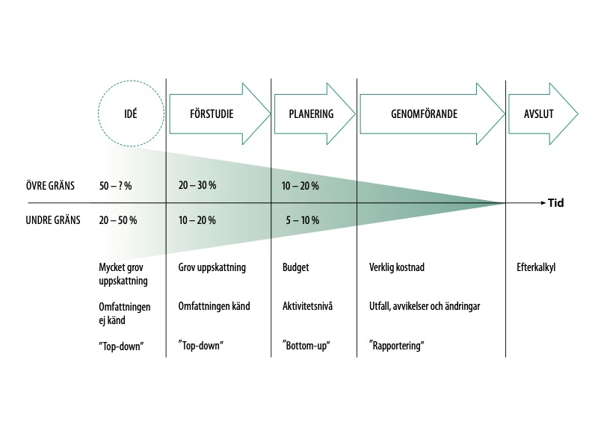

Slide 39
10. Risker och åtgärdsplanering
Vad menas med en risk?
Vilka delar ingår i riskhantering?
Miniriskmetoden
Åtgärder för att bemöta och hantera risker

Slide 41
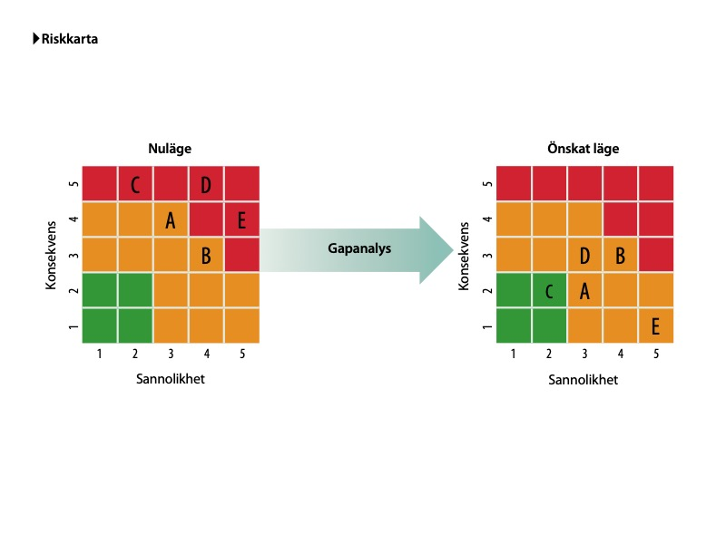

Slide 42
11. Genomföra och avsluta projekt
Löpande uppföljning
Hantera risker, ändring och intressenter
Implementera och börja använda resultatet
En leverans eller flera leveranser
Hur projektet överlämnas
Utvärdering av projektet
Lessons learned
Avveckla projektgruppen
Nyttorealisering

Slide 45
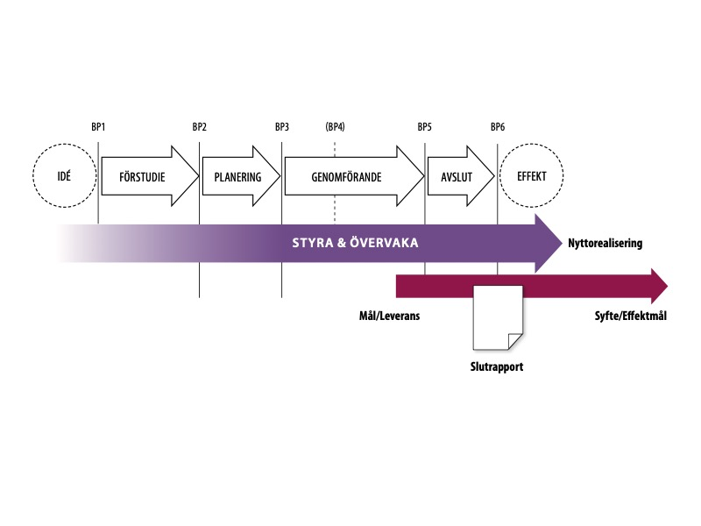

Slide 46
12. Självstyrande team eller projektgrupp
Skillnaden mellan en grupp och ett team
Grupprocessen
Beteendestilar
Distribuerade projekt
Kompetensutveckling i projekten

Slide 50
13. Ledarskap
Skillnaden mellan chef och ledare
Vad motiverar oss?
Konsten att delegera
Situationsanpassat ledarskap
Ge och ta emot feedback
Hantera konflikter

Slide 54
14. Agila arbetssätt
Det agila manifestet
Agila metoder
Inkrementell och iterativ utveckling
Agila roller

Slide 60
15. Agil projektledning
Planera agila projekt
Sprintplanering
WiP-limits
Synkroniserig av flera team
Löpande uppföljning med Kanban
Burn-down chart
Sömlös utveckling med DevOps

Slide 61
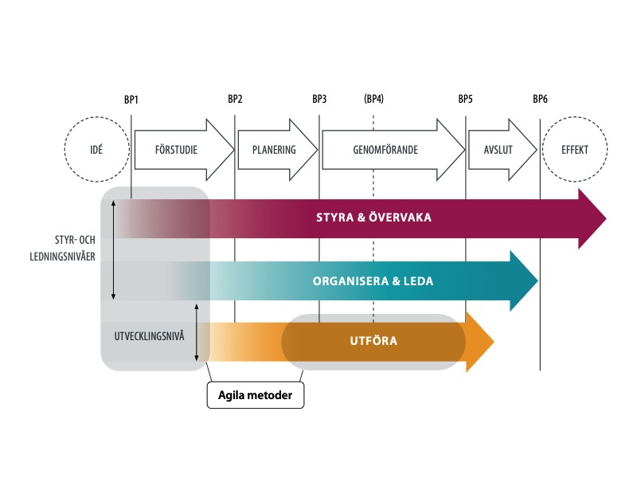

Slide 62
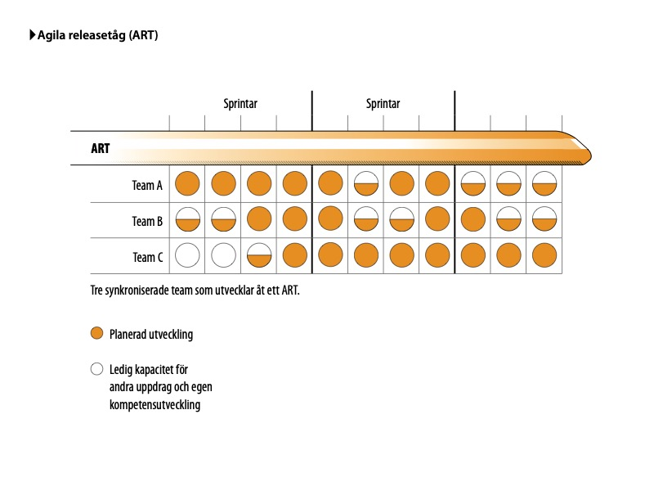

Slide 64
